Slide 1
모바일 프로그래밍
1일차 : 안드로이드 기본 / 메뉴설명 / java와 xml / AVD / 디버깅모드
만든이 : 김선민 / 출처 일부 : 이찬수교수님 안드로이드 프로그래밍 교안
Notes:
거의 다 실습위주
튜터링의 목적은 1학기 수업을 좀더 수월하게 하기 위해서 맛만 보는 것.
어려운건 당연한 거니까 마음 가볍게 가지기.

Slide 2
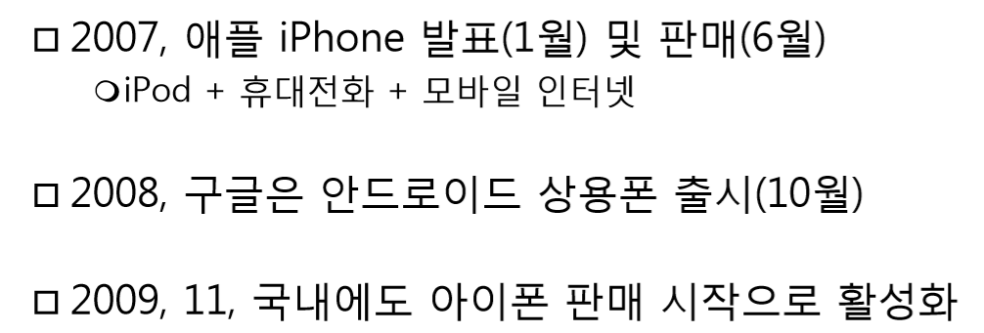


스마트폰 시대의 도래
VS

Slide 3



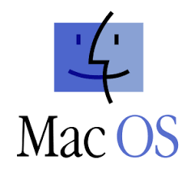


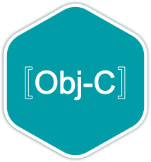
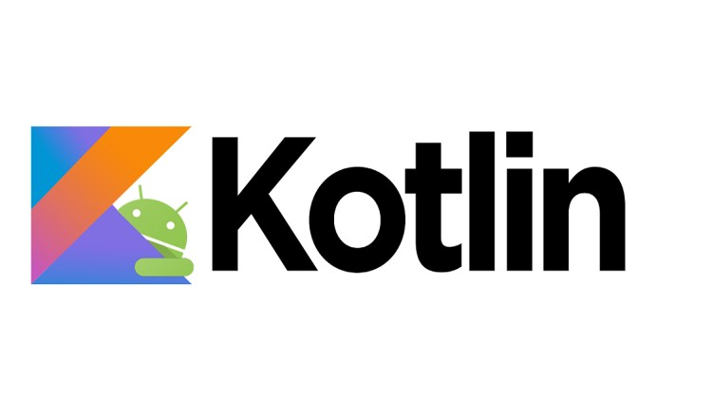

개발환경
사용언어

Slide 4
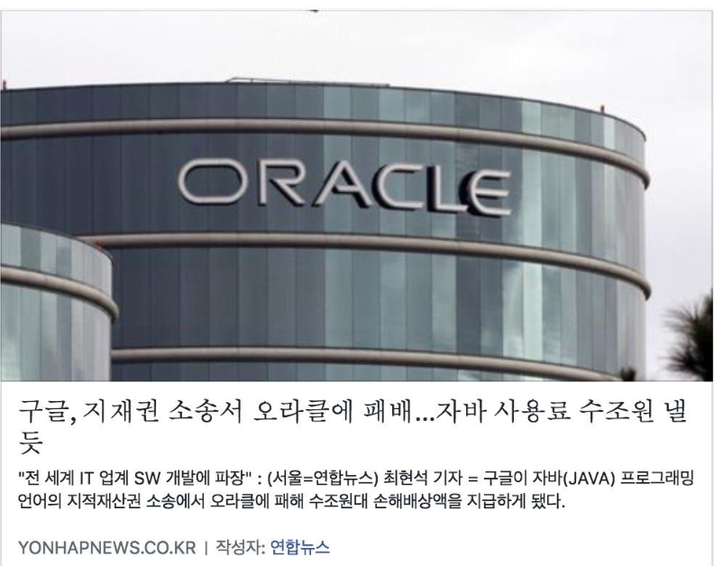
자바? 코틀린? 코틀린의 탄생배경
구글이 2005년 7월에 미국 캘리포니아 주의 팔로알토에 위치한 안드로이드 사를 인수.
이때부터 안드로이드 플랫폼은 오라클사의 자바 API 명과 자바 문법을 그대로 사용한 상태.
IPhone은 Objective-C 기반의 탄탄한 개발자 커뮤니티와 컨텐츠를 확보한 상태였고, 이 시기는 스마트 폰 초기였고 애플의 IPhone에 대항할 무언가를 제시해야 했음.
라이센스 소송의 위험을 무릅쓰고 빠른 대응과 개발자 확보를 위해 자바 API와 문법을 계속 사용하기로 함.
18년 3월 기사
5. 스마트 폰 초기에 Objective-C를 잘 모르는, IPhone이 생소한 자바 개발자들은 익숙한 느낌을 주는 자바 환경의 안드로이드 진영으로 모이게 됨.
6. 애초에 라이선스 문제를 감수하고 진행하였고 소송에서 패배했지만 탈 자바 하여 구글이 만든 코틀린을 안드로이드 공식 개발언어로 삼을 명분이 생김.
◈ 결론 : 구글은 탈자바하여 자사가 만든 코틀린언어를 계속 발전시켜 나갈 가능성이 크므로, 안드로이드를 계속하고자 하면 코틀린도 익힐 필요성이 있음.
출처 : https://steemit.com/java/@taewan.kim/vs-java
Notes:
한번 안드로이드를 한학기 ~ 1년동안 배워보고 이길이 내길이닷 ㅣㅍ으면
방학때 코틀린 하는거 추천.

Slide 5
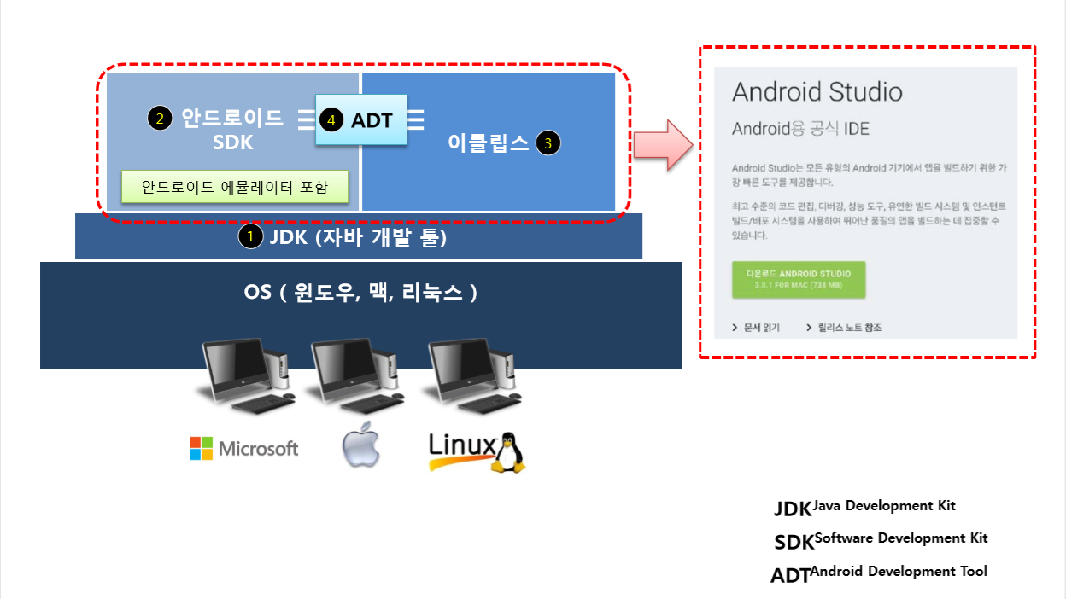
안드로이드 개발 환경
** 즉 자바로 개발할 수 있는 환경에 안드로이드용 SDK 셋팅을 올리고
그 위에 안드로이드 전용 킷트인 ADT까지 둔 것 !!
Notes:
자바만 개발할 수 있는 SDK를 JDK라고 함.

Slide 6
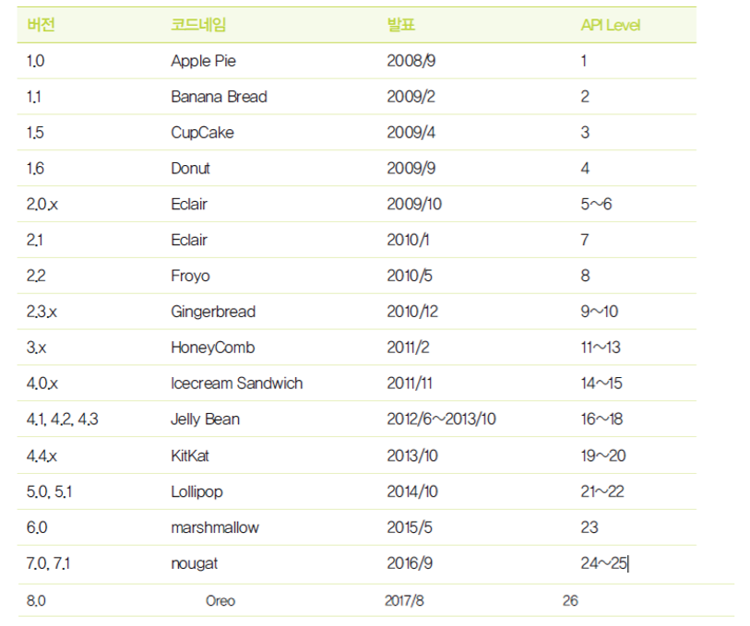
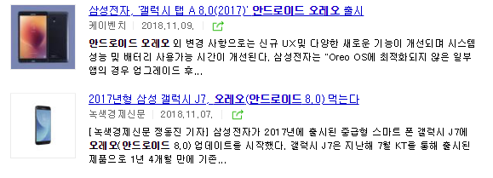
안드로이드 버전 (1)

Slide 7
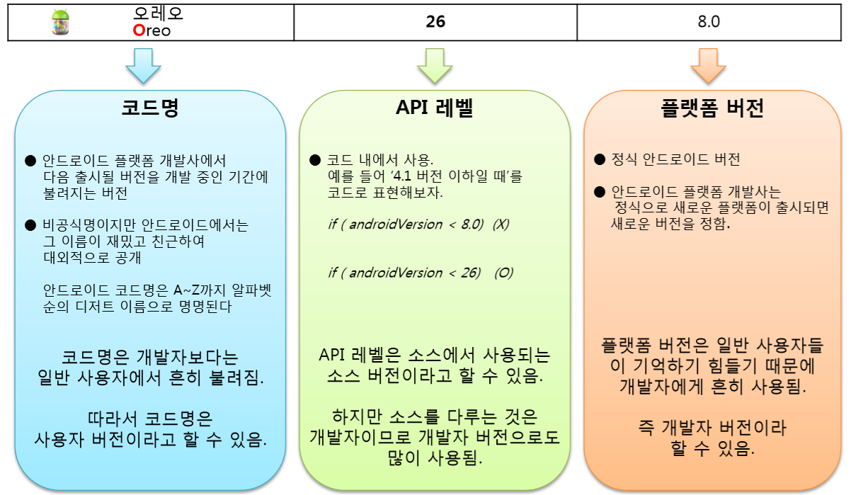
안드로이드 버전 (2)
Ex ) 즉 안드로이드 오레오 8.0 버전은 일반적인 사용자들은 오레오라고 부르고 이 안드로이드 소스에서 사용된 함수들은 API 26에 맞춰서 사용되었으며 자체에 대한 플렛폼 버전 셋팅은 8.0 옵션으로 맞추어져 있다.

Slide 8
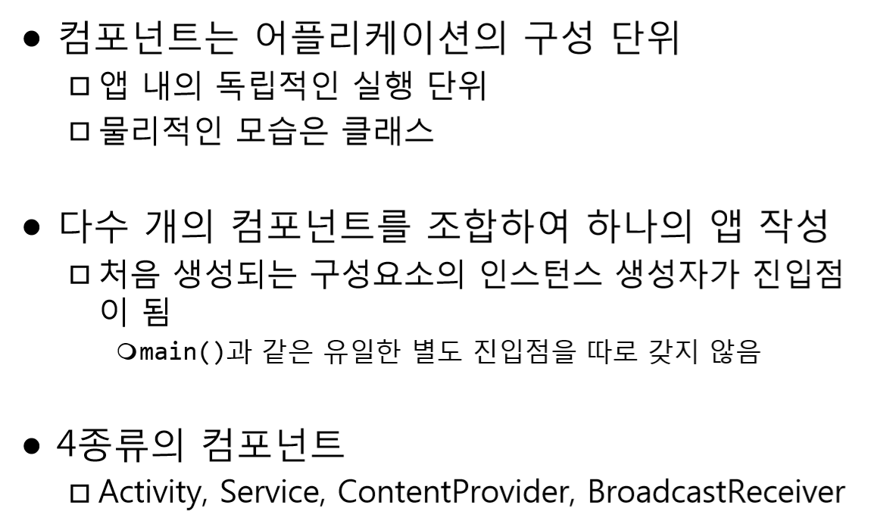
컴포넌트 기반의 개발

Slide 9
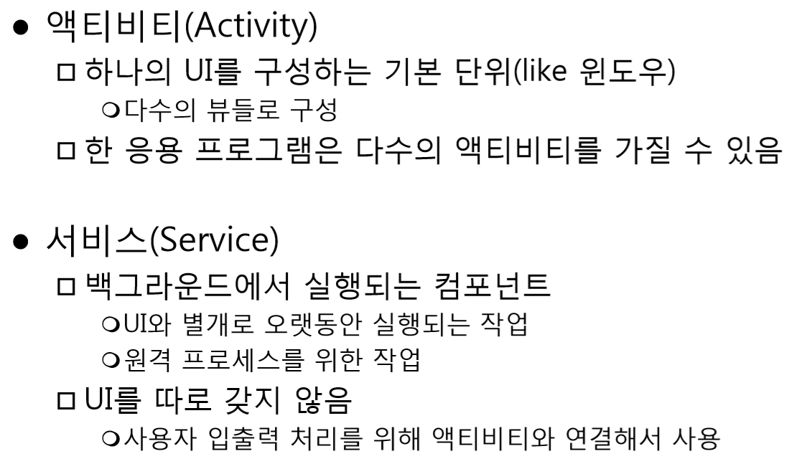
컴포넌트 종류 4가지 (1)
Notes:
서비스 - Mp3 기능

Slide 10
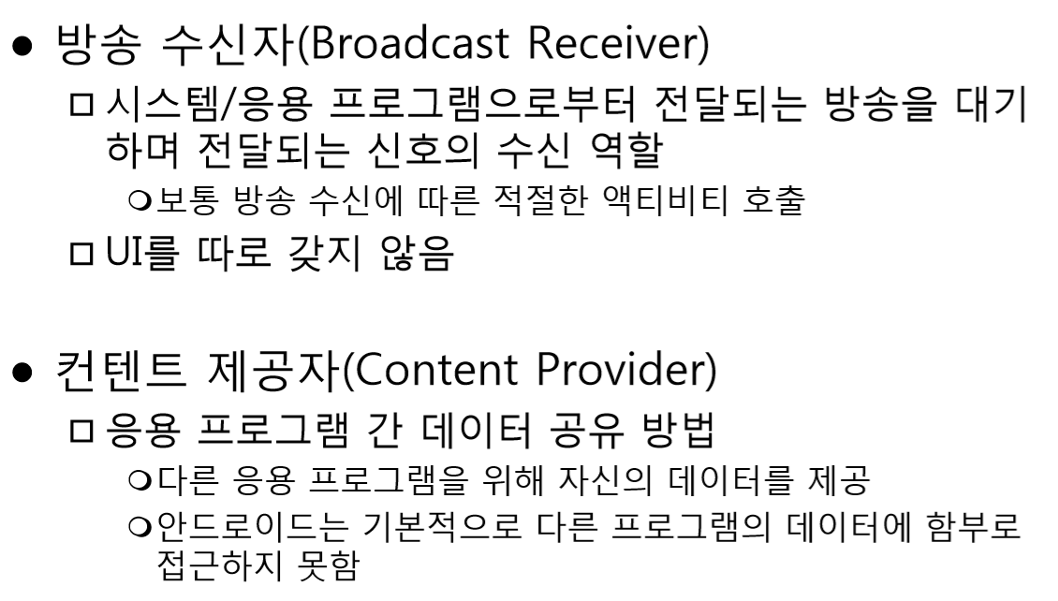
컴포넌트 종류 4가지 (2)
Ex) 배터리 부족할때 알림, sms메시지 도착알림, 시간 지나서 스크린 화면 꺼질때, 전화왔을 때
Notes:
배터리가 부족해질 경우가 있고, SMS 메시지가 도착하는 경우도 있고, 전화가 오는 경우도 있고, 스크린 화면이 꺼지는 경우도 있습니다.
안드로이드는 자체적으로 오디오/비디오/이미지와 주소록 등의 정보를 제공받을 수 있는
카카오톡에 들어갔는데 전화번호 불러오고 싶을때? ㅇㅇ

Slide 11
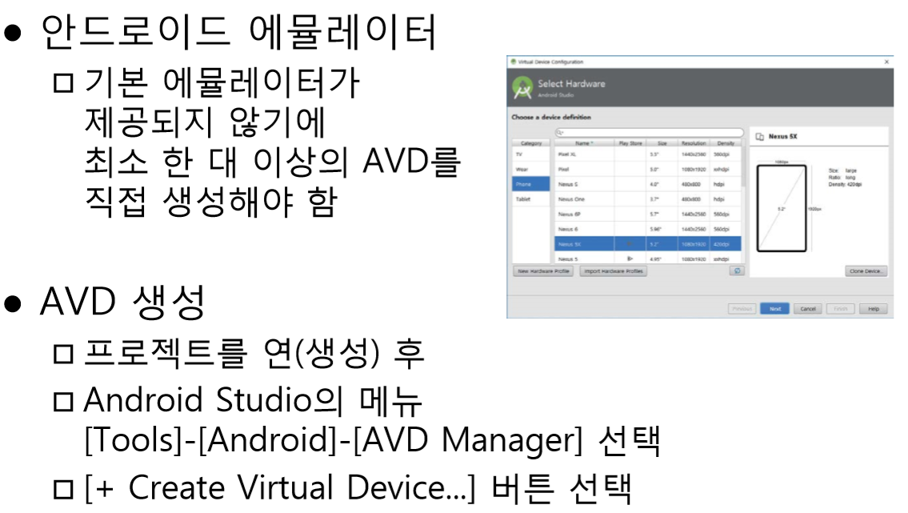
AVD의 설치(Android Virtual Device) (1)

Slide 12
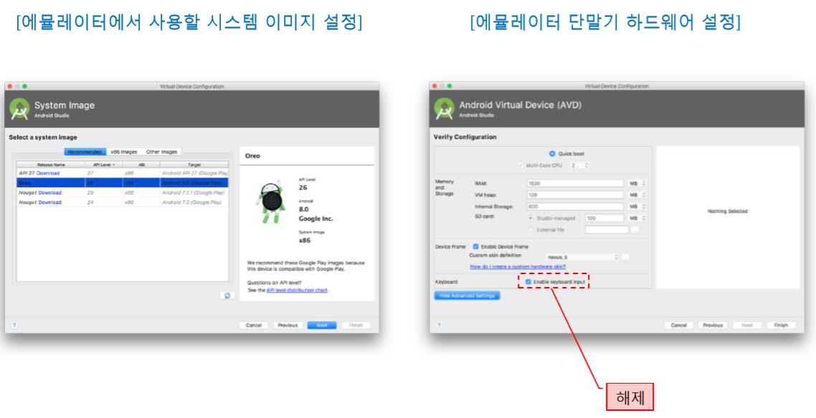
AVD의 설치(Android Virtual Device) (2)

Slide 13
Manifest란 / build.gradle 이란
Manifest
앱의 기본 설정을 구성하는 정보
앱의 이름, 버전, 구성 컴포넌트 등
Build.gradle
모듈의 빌드방법이 정의된 빌드스크립트(xml)로
빌드에 사용할 SDK 버전(compileSdkVersion), 앱의 버전(target SdkVersion), 사용하는 라이브러리(dependencies) 등 다양한 항목.
Notes:
android:allowBackup="true"
응용 프로그램이 백업에 참여하고 인프라를 복원 할 수 있도록할지 여부를 지정.
android:supportsRtl="true“ : 이슬람권에서는 확인버튼이나 이런게 왼쪽이라서 Right to Left 요런 구성하는 것을 허용한다는 뜻.

Slide 14
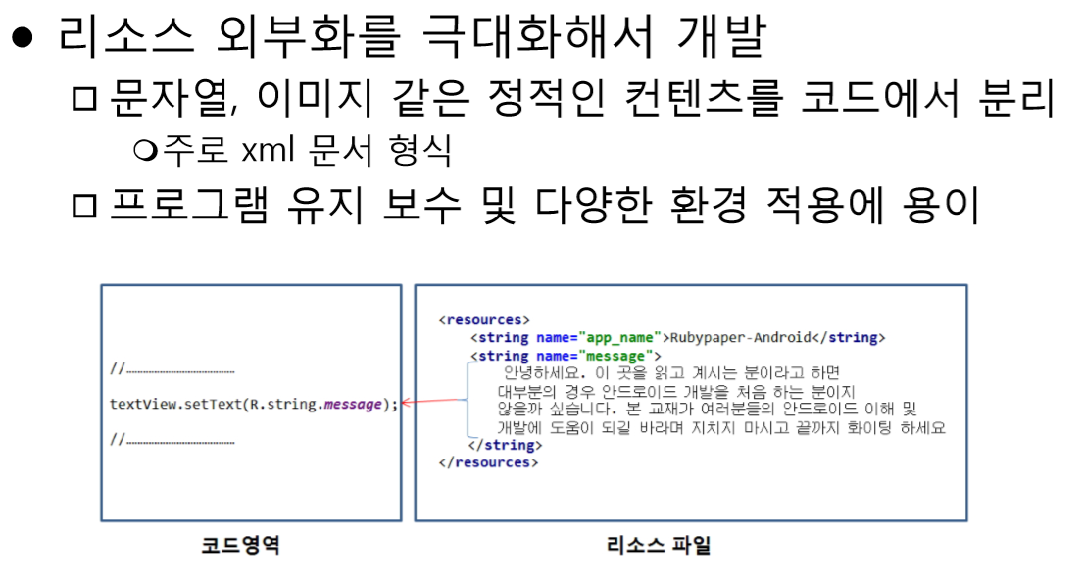
안드로이드 특징 – 리소스를 이용한 개발
=java 영역
= res 영역
Notes:
Xml 파싱이랑 비슷하다고 생각하면 됨. Xml내의 속성태그를 가져와서 그것을 조작.

Slide 15
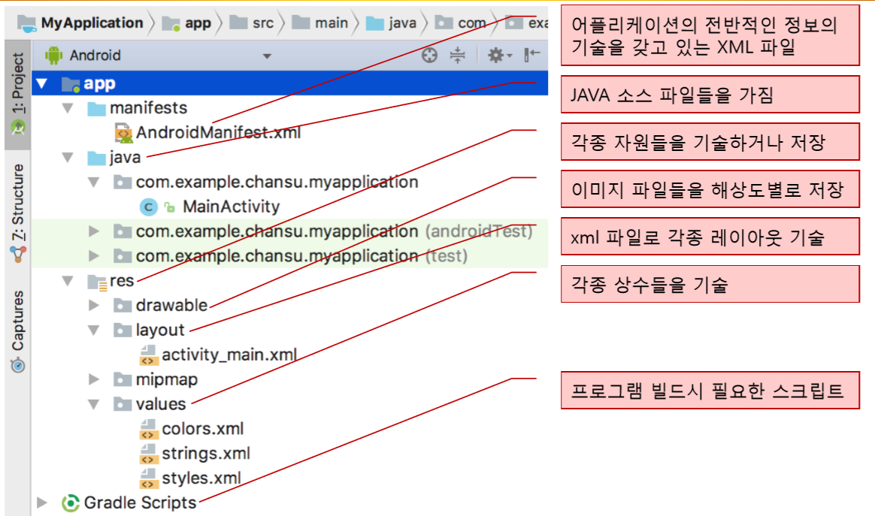
프로젝트 화면 구성
Notes:
mipmap/ 폴더는 런쳐 아이콘 이미지 자원만을 위한 폴더이다.
기본적인 동작은 drawable/ 폴더와 같지만 mipmap/ 폴더에는 런쳐 아이콘만 넣어야 한다. 단말의 밀도에 관계 없이 홈 스크린에 가장 적합한 해상도의 아이콘을 보여준다.
Ex) 화면 해상도가 변하면 이미지를 내가 맞춰주는게 아니라 알아서 기기에서 맞춰서 화면을 보여주는 것,

Slide 16
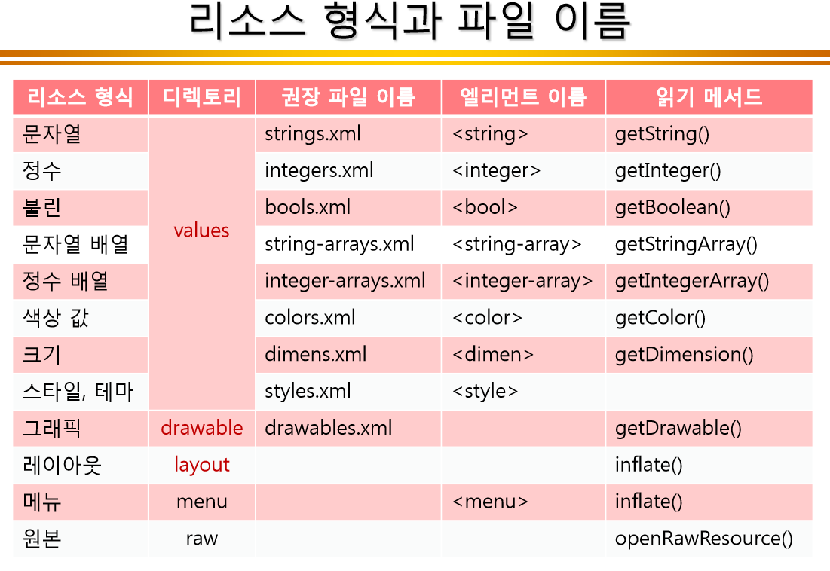
리소스 형식 종류

Slide 17
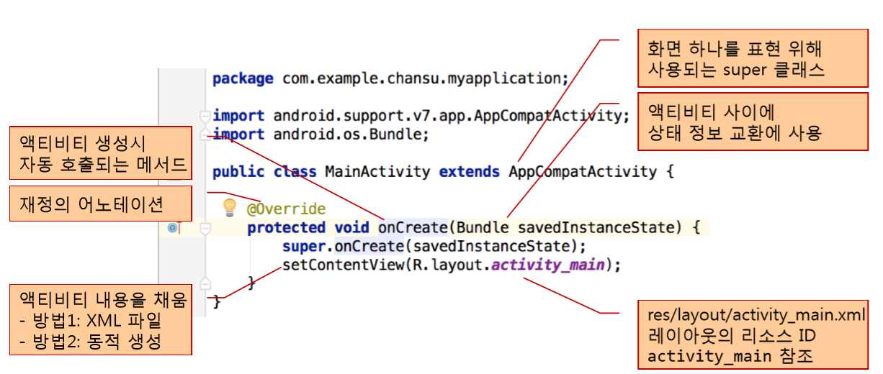
안드로이드 소스 구성 ( .java 파일 구성)
Notes:
onCreate는 액티비티가 생성되면 자동으로 호출됨. (첫번째 페이지 onCreate 실행후에 어느 버튼 눌러서 두번째 페이지로 넘어갓음 그러면 두번째 페이지의 onCreate 생성. )

Slide 18
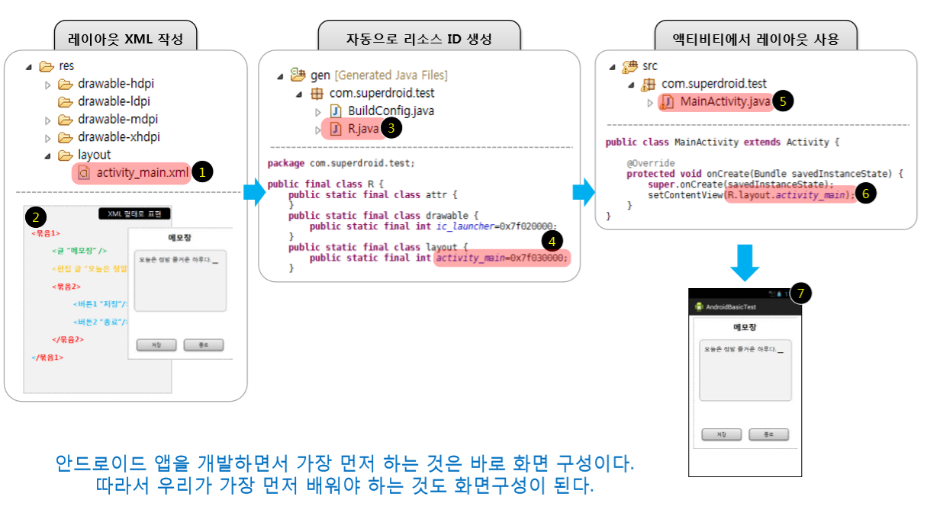
안드로이드 화면 구성 순서

Slide 19
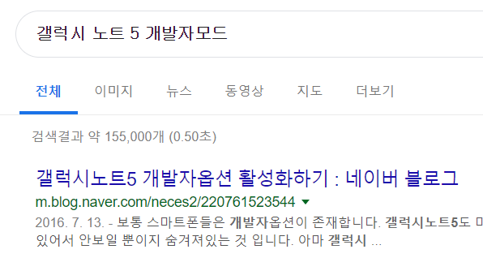
핸드폰 디버깅 모드 (핸드폰으로 앱 확인하기)
삼성 usb 통합 드라이버도 깔아야 됨.

Slide 20
향후 일정
** 1주차
1일차 : 안드로이드 기본 / 메뉴설명 / java와 xml / AVD / 디버깅모드
2일차 : 뷰와 레이아웃 (Linear, Grid, Frame, Relative)
** 2주차
3일차 : 이벤트
4일차 : 안드로이드 생명주기 / 로그 / 다이얼로그 / notification
5일차 : 액티비티 화면전환, SharedPreference
** 3주차
6일차 : 화면 꾸미기 (inflate / <include> / customview )
7일차 : listview – 카카오톡 화면 만들기
8일차 : 구글맵 이용한 내 위치 찾기

Slide 21
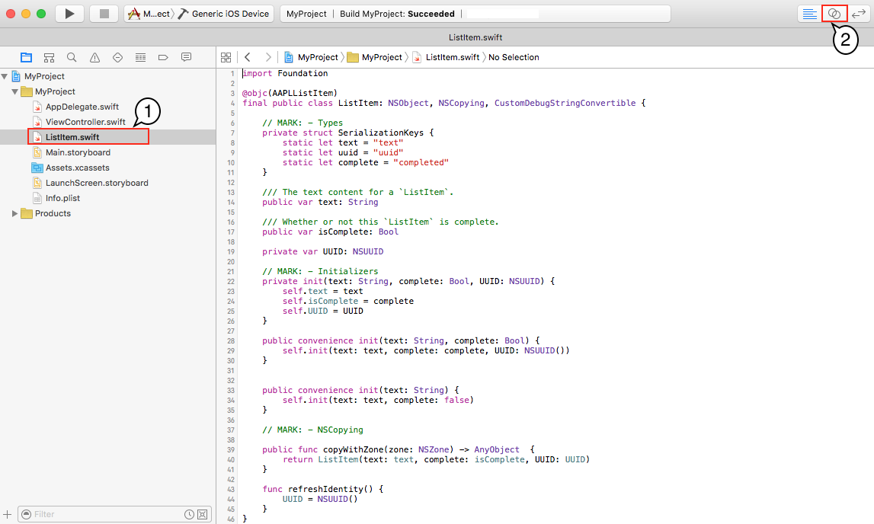
기타 – Mac 개발환경

